Slide 1
Phân trang danh sách

Slide 2
Nội dung chính
Phản hồi trạng thái
Phân trang
Tìm kiếm

Slide 3
Phản hồi trạng thái

Slide 4
Cách 1: Sử dụng Title
Gán như bình thường với
this.Title = “Loading...”

Slide 5
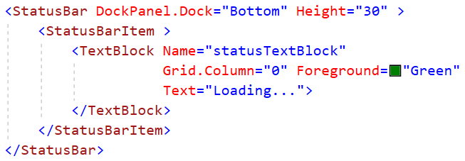
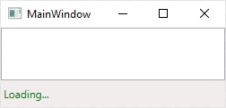
Cách 2: Sử dụng StatusBar
Đặt một TextBlock để hiển thị dữ liệu
Chú ý StatusBar sử dụng DockPanel mặc định để sắp xếp các điều khiển con bên trong (thuộc tính ItemsPanel)

Slide 6
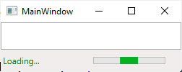
Cách 3: Sử dụng ProgressBar
Sử dụng thuộc tính IsIndeterminate = true để báo hiệu

Slide 7
Phân trang

Slide 8
Lí thuyết phân trang
Tổng số items: totalItems
Số dòng mỗi trang: rowsPerPage
Tổng số trang:
totalItems / rowsPerPage + ((totalItems % rowsPerPage) == 0) ? 0 : 1

Slide 9
Các yếu tố phải thể hiện
Tôi đang ở trang nào? // CurrentPage
Số dòng mỗi trang (số lượng item) là bao nhiêu?
Tổng số item thỏa điều kiện là bao nhiêu?
Tổng số trang là bao nhiêu?
Các yếu tố hỗ trợ duyệt trang
Trang kế, trang trước đó
Trang đầu tiên, trang cuối cùng

Slide 10



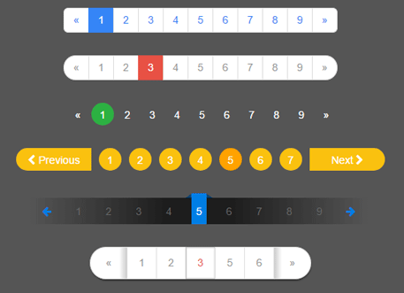

Các phương án phân trang cơ bản

Slide 11
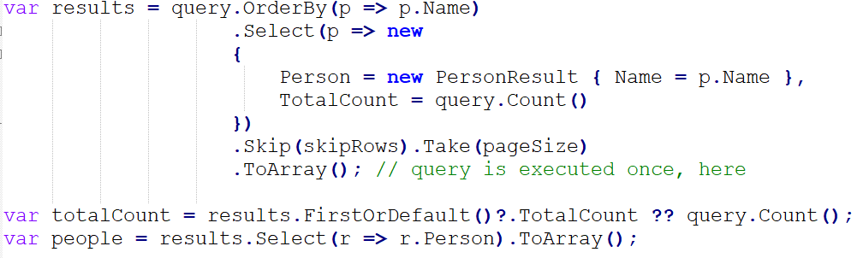
Lấy Tổng số sản phẩm đi kèm với ds sản phẩm
Để tránh 2 roundtrip ta có thể truy vấn tối ưu như sau
Chú ý là nếu ko có kết quả sẽ trả ra null

Slide 12
Tìm kiếm

Slide 13
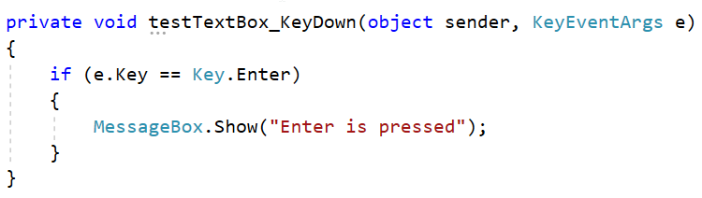
Vấn đề 1: Khi nào thì tìm kiếm
Phương án 1: Ngay khi người dùng vừa gõ kí tự
Bắt sự kiện TextChanged
Phương án 2: Đợi sau khi gõ đầy đủ xong rồi bấm Enter hoặc bấm nút Tìm kiếm mới bắt đầu tìm
Bắt sự kiện KeyDown

Slide 14
Vấn đề 2: Việc tìm kiếm bị ảnh hưởng bởi cái gì?
Sự lựa chọn loại sản phẩm
Tổng số item => Tổng số trang
Thay đổi trang

